Slide 1

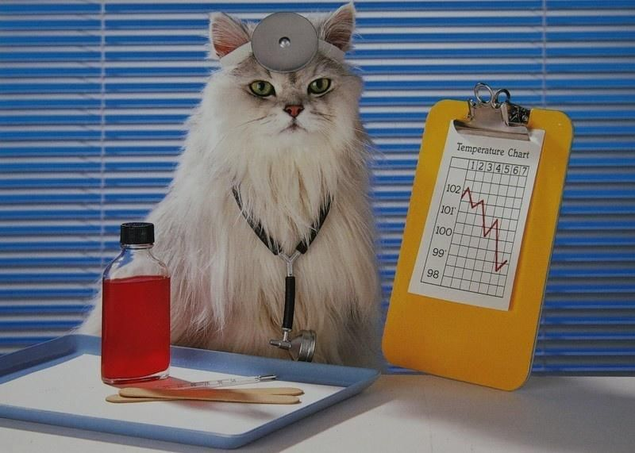
«Кошки - лекари»
Девиз: «Прежде чем к врачу
идти и лечить болезни,
кошку в доме заведи -
будет всем полезней!»
Автор: ученица 4 б класса
МАОУ Покровской СОШ
Руководители:
Патрушева И.В.
2025 г.
«Кошка берёт на себя всю отрицательную энергетику, наполняя человека положительными вибрациями»
Юрий Куклачёв
«Кошка берёт на себя всю отрицательную энергетику, наполняя человека положительными вибрациями» — Юрий Куклач

Slide 2
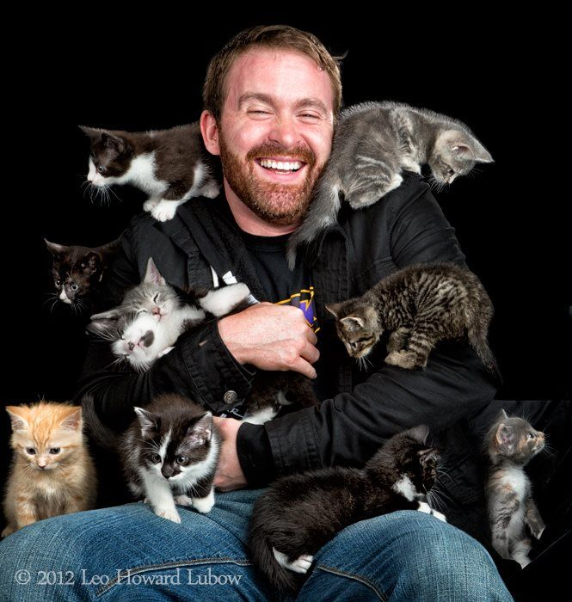
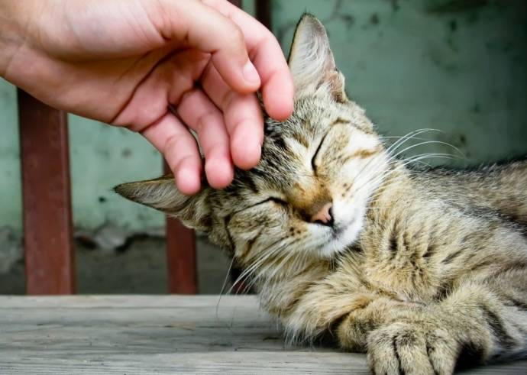
  Кошка – одно из самых любимых и почитаемых животных.
  Кошка является красивым, умным, ласковым и преданным созданием.
  Кошки живут с нами с древних времён и стали воплощением уюта.
  Кошки независимы, но очень привязаны к человеку и месту жительства, в котором обитают.
  Кошки, единственные животные которое приблизилось к людям по собственной воле.
  Кошки живут с нами с давних времен и стали для нас воплощением домашнего уюта.
ЦЕЛЬ ПРОЕКТА
          Изучение влияния кошки на самочувствие человека.
ЗАДАЧИ
Подобрать и обработать информацию по данной теме.
Провести наблюдения за поведением своей кошки.
Провести анкетирование, сделать вывод о проделанной работе.

Slide 3
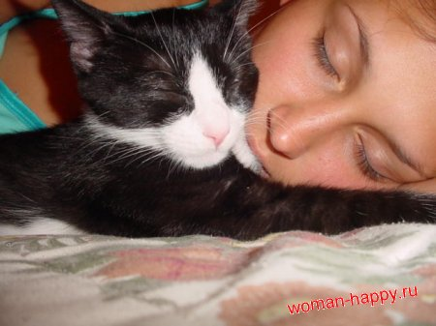
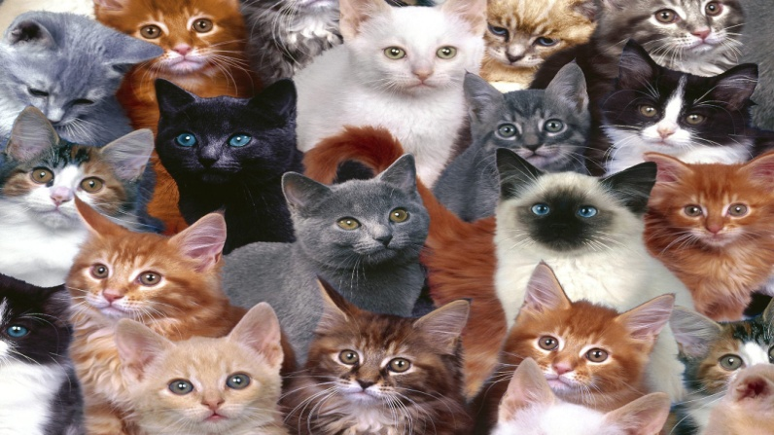
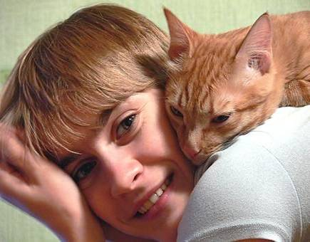
ГИПОТЕЗА (ПРЕДПОЛОЖЕНИЕ)
Кошки способны лечить человека.
ОБЪЕКТ ИССЛЕДОВАНИЯ
Кошки и их роль в жизни человека.
ПРЕДМЕТ ИССЛЕДОВАНИЯ
Целительные особенности кошек.
ПРАКТИЧЕСКАЯ ЗНАЧИМОСТЬ РАБОТЫ
Данная работа поможет расширить кругозор ребят о домашних питомцах.
Сформировать доброе отношение к домашним животным.

Slide 4
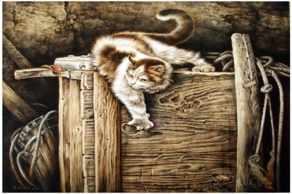
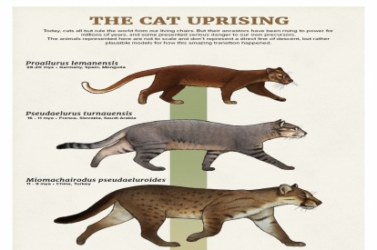

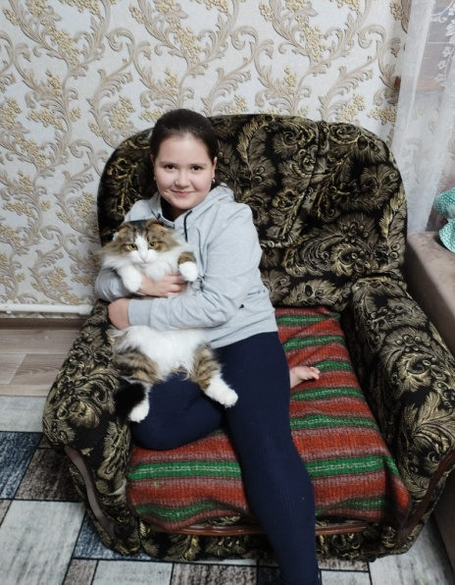
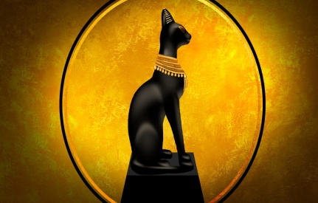
ИСТОРИЯ ПРОИСХОЖДЕНИЯ КОШЕК
Библейская
Научная
Инопланетная
Божественная
          а.БожественББона
  Актуальность темы
  Данная тема актуальна, так как в настоящее время в медицине все чаще используются нетрадиционные методы лечения.
  Домашние животные способны избавить человека от многих серьезных заболеваний.

Slide 5
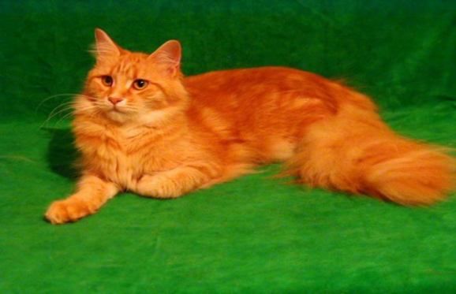
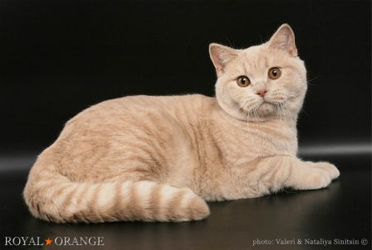
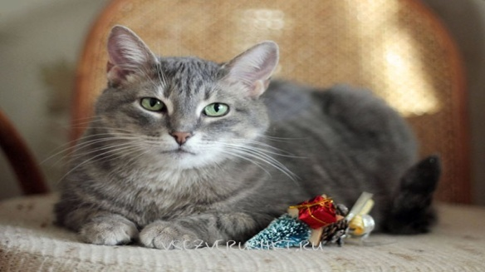
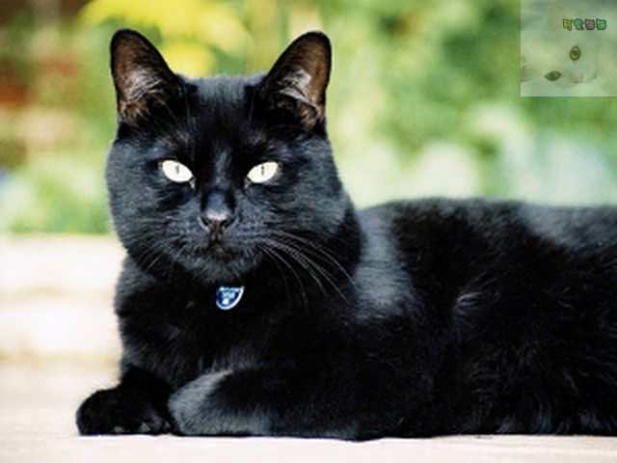
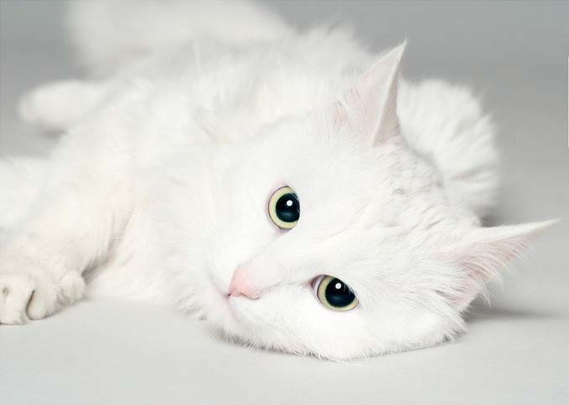
Кремовые тонизируют энергетику хозяина
Кошки чёрного окраса «берут на себя» отрицательную энергию вдвое больше, чем другие окрасы
Серо-голубые кошки – успокаивают.
КОШКОТЕРАПИЯ
Лечение больного, когда, наряду с лекарствами, ему предписано общение с кошкой.
Рыжие – больше всех отдают положительную энергию
Серо-голубые кошки – успокаивают.
Белые считаются лечебными по всем перечисленным показателям .

Slide 6
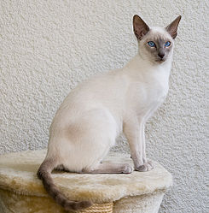
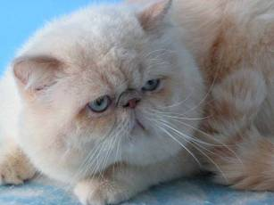
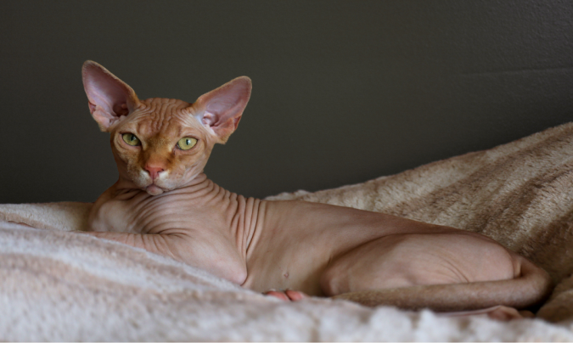
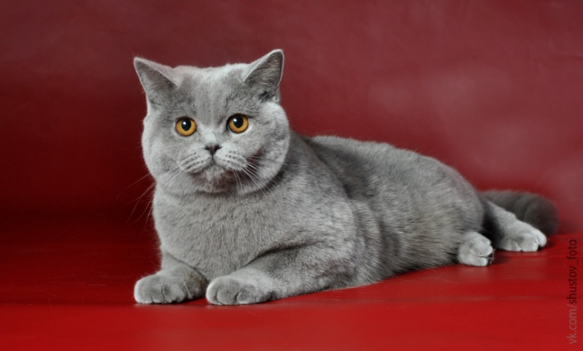
Длинношерстные кошки – справляются с приступами депрессии, усталости, бессонницы.
Короткошерстные кошки – лечат сердечно сосудистые заболевания.
КОШКОТЕРАПИЯ
Сиамские кошки – избавляют от простуды, убивая болезнетворные микробы в доме.
Бесшерстные кошки – благоприятно влияют на проблемы связанные с почками и печенью.

Slide 7
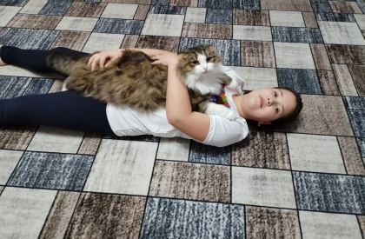
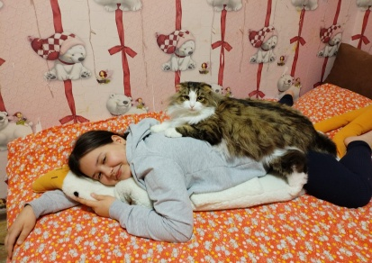
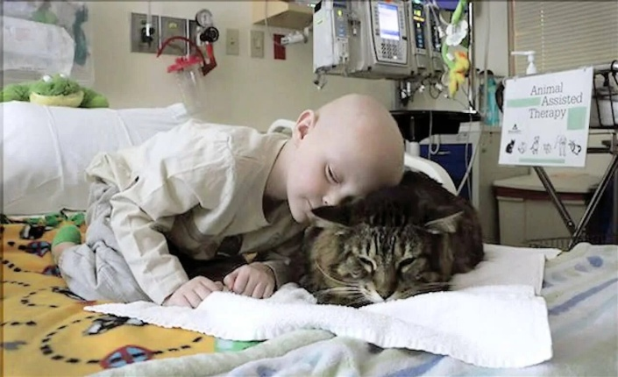
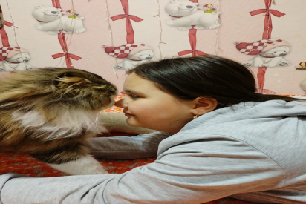
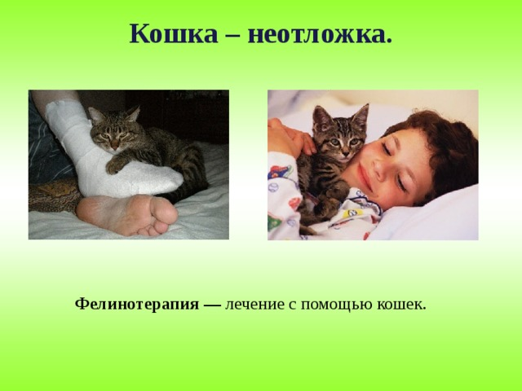
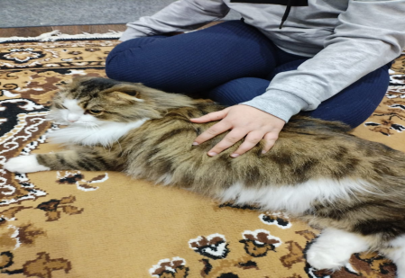
ФЕЛИНОТЕРАПИЯ
(от латинского felis — кошка) — это методы профилактики и лечения различных заболеваний при помощи особого рода контактов с кошками.
Прогревание
«Массаж» лапками
Урчание
Поглаживание

Slide 8
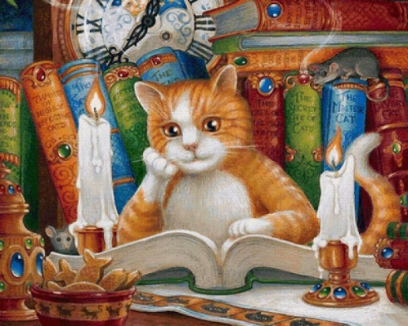

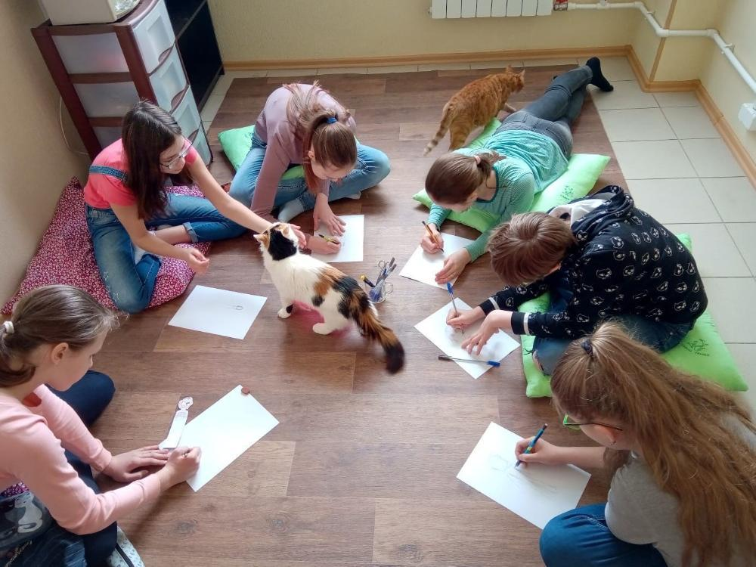
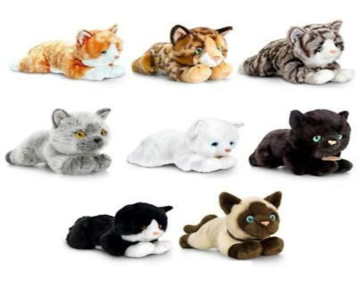
АНИМАЛОТЕРАПИЯ
Лечебные свойства различных животных известны человечеству уже достаточно давно. Существует даже специальный термин «анималотерапия» (от латинского "animal" - животное). Он обозначает систему лечения людей при помощи общения с животными.

Slide 9
РЕЗУЛЬТАТЫ АНКЕТИРОВАНИЯ
УЧАЩИХСЯ
Вопросы | Да | Нет
1. Есть ли у вас дома кошка? | 14 | 6
2. Слышали ли вы о том, что кошки умеют лечить людей? | 8 | 12
3. Помогала ли кошка кому – нибудь в вашей семье снимать стресс? | 10 | 10
4. Правда, что кошки безошибочно определяют больное место, стараются прижаться к нему или лечь на него? | 6 | 14
5. Если насильно удерживать кошку у себя то лечебный эффект получит человек? | 4 | 16
6. Хотели бы узнать методиках лечения с помощью кошек? | 18 | 2

Slide 10
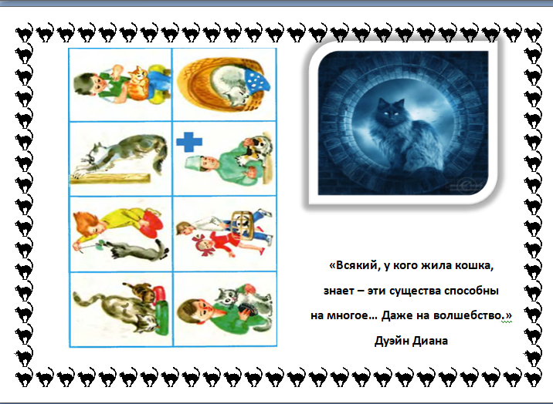
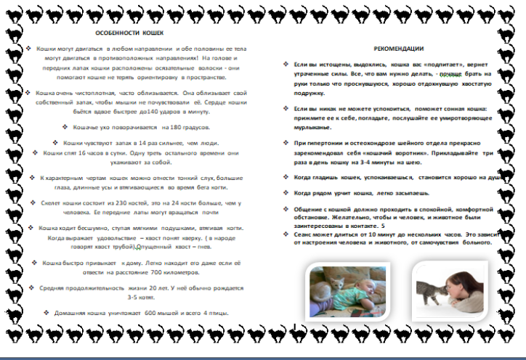
РЕЗУЛЬТАТЫ ИССЛЕДОВАНИЯ
Изучив литературу о кошках, я познакомилась с разными методиками и научными фактами использования энергии кошек и их воздействия на организм человека.
В результате я пришла к выводу, что гипотеза, выдвинутая в моей работе, полностью подтвердилась.
Кошки способны угадывать больные места своего хозяина.Они чувствуют все неполадки в нашем организме.
Кошки- универсальные лекари- они нормализуют наш энергообмен.

Slide 11

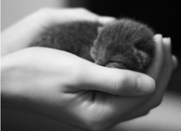

ЗАКЛЮЧЕНИЕ
Людям нужны кошки. Просто необходимы. Главным секретом успешного лечения кошками, является, в первую очередь, взаимная любовь между вами и вашим четвероногим мохнатым питомцем.
Кошку никогда не надо специально заставлять вас подлечить , ведь, имея с вами тесную духовную и энергетическую связь, заботу с вашей стороны, ваш пушистый друг или подружка всегда придет на помощь в самый нужный момент. Оказав так сказать первую медицинскую помощь.
Кошки – самые любимые домашние животные, которые создают уют и в большом особняке и в маленькой комнатке.
Любите кошек! Ухаживайте за ними! Мы в ответе за тех, кого приручили!

Slide 12


СПАСИБО ЗА ВНИМАНИЕ!
ЛИТЕРАТУРА
Боголюбский С. Н. Происхождение домашних животных, М., 1956;
Иллюстрированная энциклопедия кошек, М.: Олма-Пресс, 2001. ISBN 5-224-02331-9
Мей Дж. — «Все о породах кошек». ИД Кристалл, 2005. ISBN 5-9603-0015
Мельников И. В. — «Энциклопедия кошек и их хозяев. Советы на каждый день». М.: Феникс, 2005. ISBN 5-222-05694-5.
dom@kotodom.ru
www.vokrugsveta.ru/quiz/218/

